Slide 1
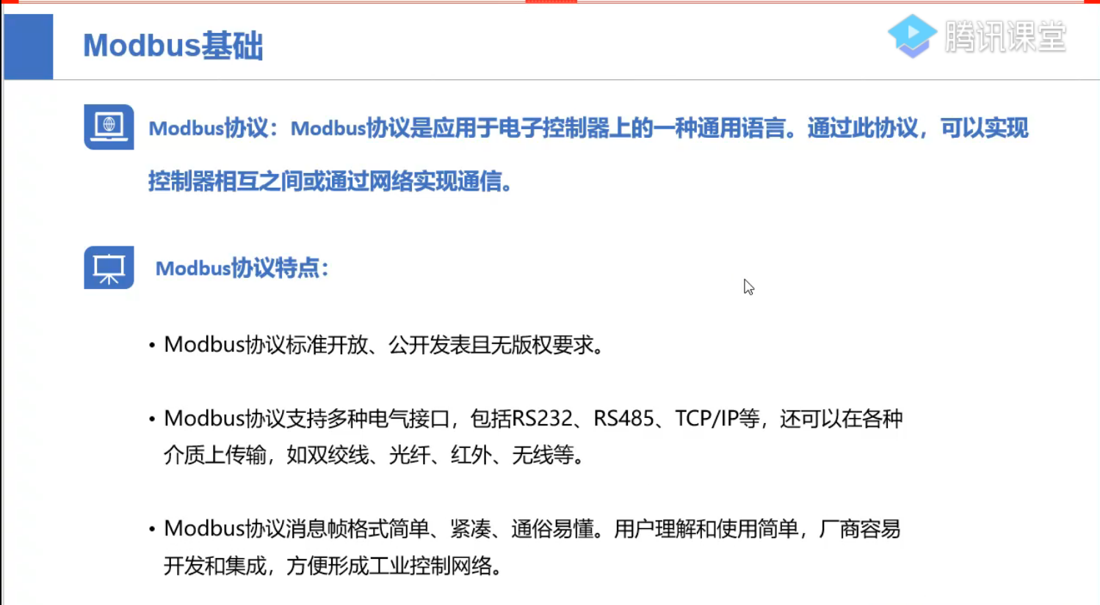

Slide 2
4种
串口
ModbusRTU
ModbusASCII
网口
ModbusTCP
ModbusUDP
报文格式
从站地址 + 功能码 + 数据位 + CRC

Slide 3
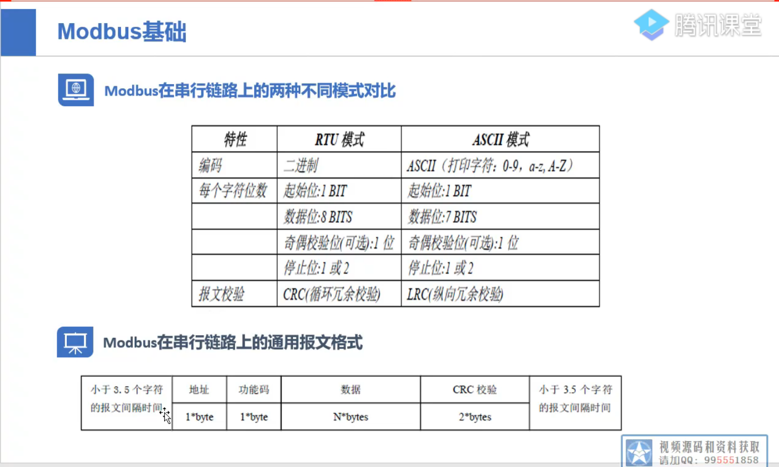

Slide 4
Modbus协议存储区
Modbus协议功能码
读取输出线圈 0x01
读取输入线圈 0x02
读取输入寄存器 0x03
读取输出寄存器 0x04
写单个线圈 0x05
写多个线圈 0x0F
写单个寄存器 0x06
写多个寄存器 0x10
区 | 区名 | 类型 | 读写
输出线圈 | Q区 0区 | 布尔类型 | 可读可写
输入线圈 | I区 1区 | 布尔类型 | 可读不可写
输入寄存器 | PIW区 3区 | 寄存器类型 | 可读不可写
输出寄存器 | PQW区 4区 | 寄存器类型 | 可读可写

Slide 5
调试软件
虚拟串口Launch Virtual Serial Port Driver Pro
串口调试助手 友善调试助手
主站 poll
从站 salve

Slide 6
如何区分数据帧
Modbus协议无结束符号，非固定长
靠帧间的间隔时间
3-5个字符间隔时间，9600波特率下约4ms
如何保证数据的可靠性
基于串口通信，奇偶校验不可靠
CRC校验

Slide 7
一发一回 主从机制
主站主动发 从站被动回
一主多从

Slide 8
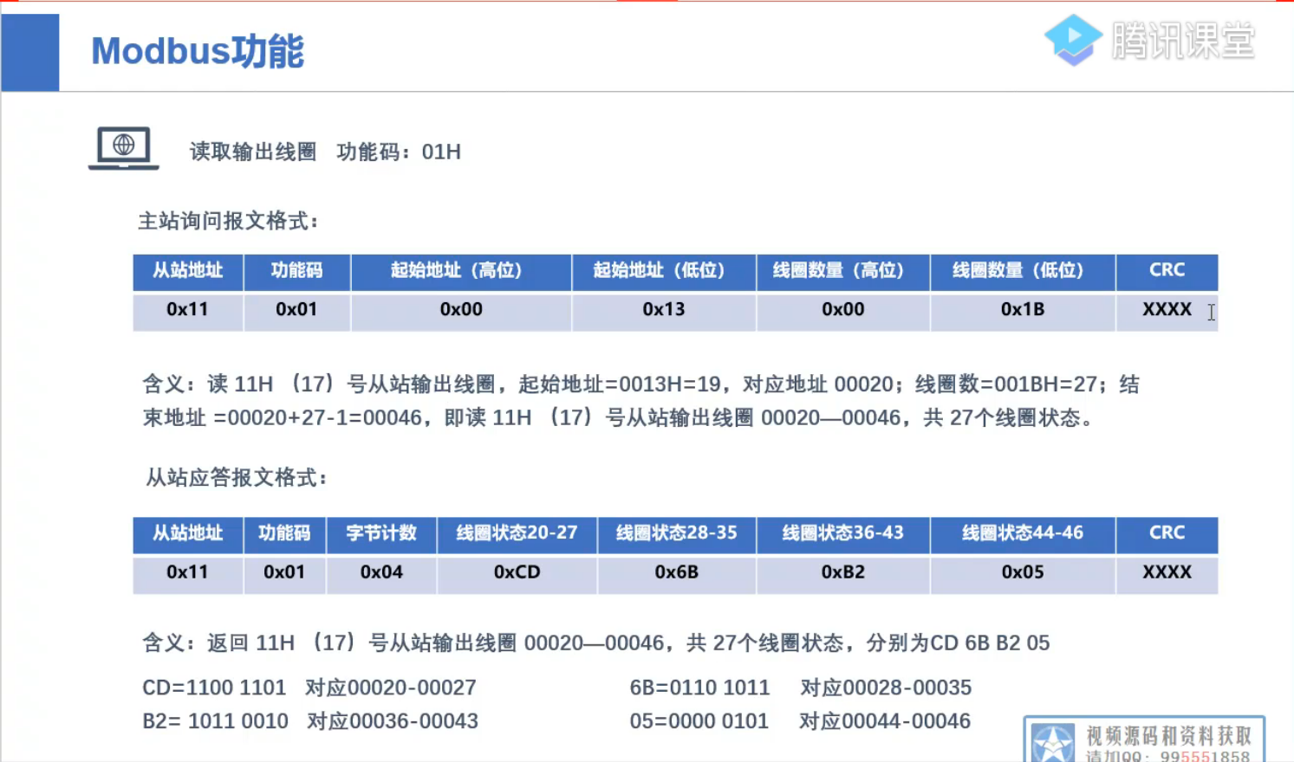

Slide 9
